Slide 1
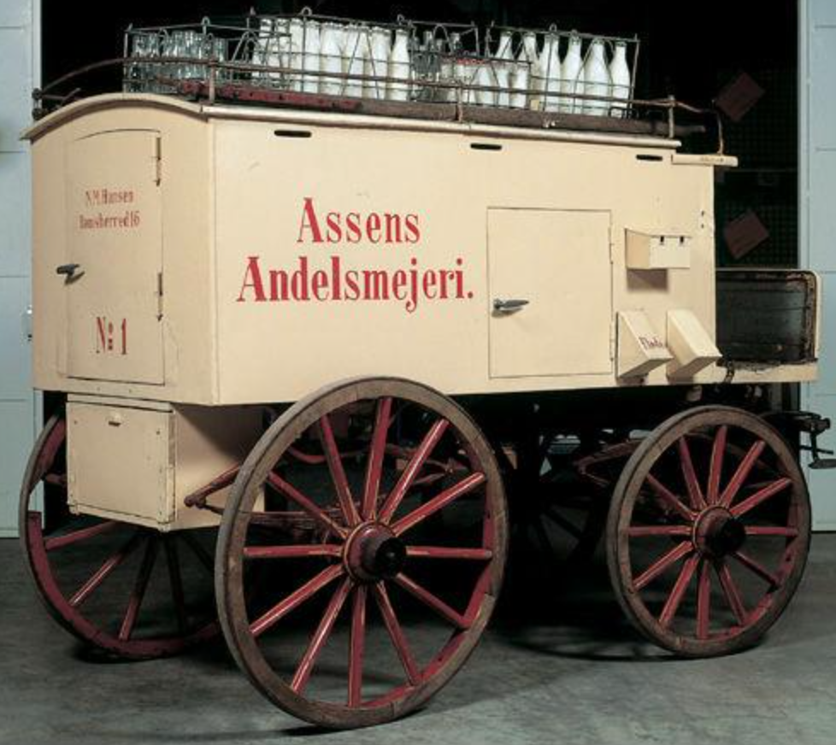
Grundlov, andelsbevægelse og højskolebevægelsen

Slide 2
Dagens program
Opsamling på grundlovens indførelse
De umiddelbare følger af grundloven
Andelsbevægelsen
Højskolebevægelsen

Slide 3
1: Peter, Sara, Christian, Marie Louise, Sofie Stoklund
2: Matilde Raunholt, Savannah, Andrea, Freja
3: Anneline, Sofie Skyldahl, Johanne, Marcus
4: Noah, Thea, Sebastian, Sofie Pind
5: Frederikke, Amalie, Malthe, Maria Voetmand
6: Mathias, Lærke, Mayoora, Maria Hansen
7: Emilie, Gustav, Dicte, Lasse, Mathilde Handberg

Slide 4
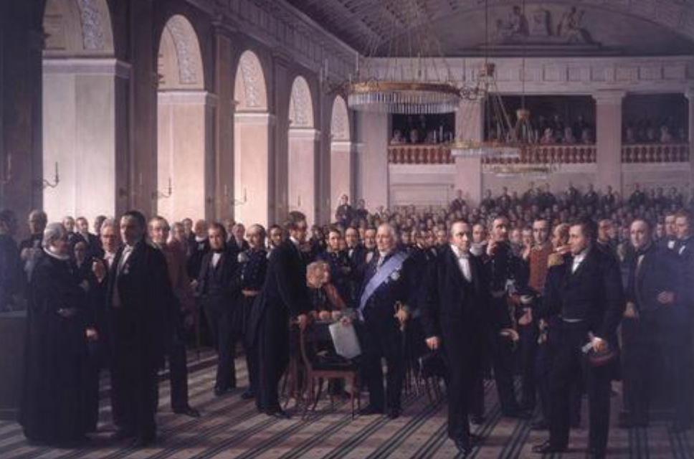
Grundloven af 1849
Se tilbage på sidste time og find 3-4 kendetegn ved Grundloven af 1848
Vær klar til eventuelt at følge den op med en kommentar om, hvorfor det er relevant

Slide 5
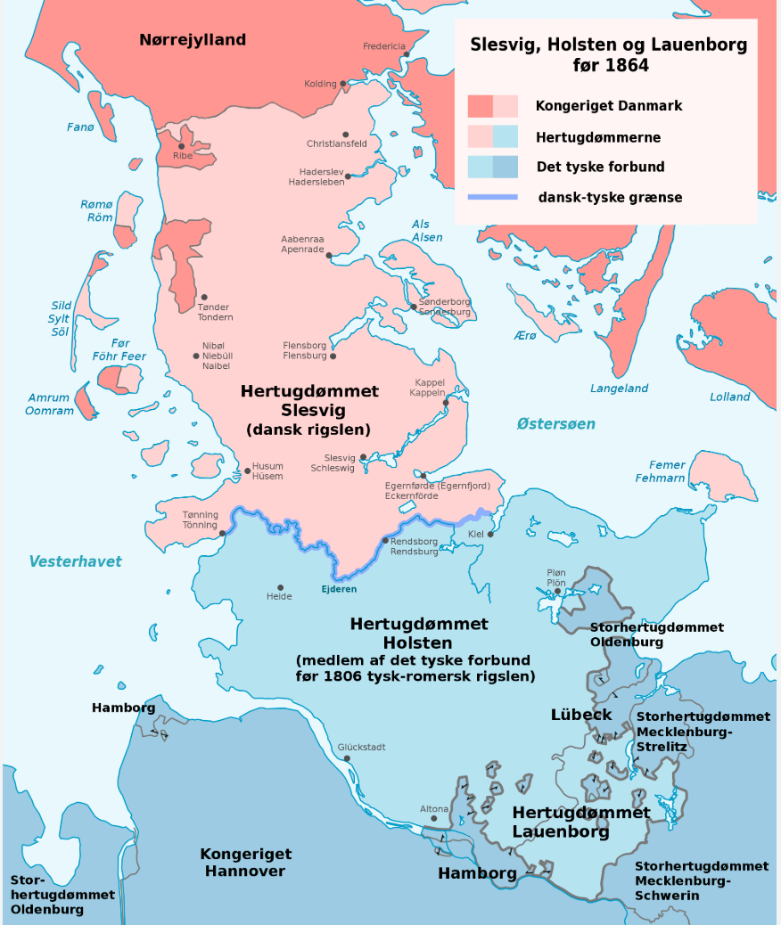
Hvad grundloven igangsatte
Den nationale afdeling:
Junigrundloven gælder kun for Danmark og Slesvig, hvilket igangsætter 3-årskrigen fra 1848-51.
  Startede som en borgerkrig, men internationaliseredes da Preussen træder ind og støtter op om Holsten
  England, Frankrig og Rusland pressede Preussen til at trække sig og pressede Danmarks til at genoplive helstaten med Holsten, Lauenborg og Slesvig, og Junigrundloven indskrænkedes til kun at gælde i Kongeriget Danmark
  Danmark opfatter det som en sejr!
  Konflikten blev dermed aldrig løst men nærmere forværret af Danmarks heftige fordanskningspolitik i det sydlige Slesvig
Anden del af krigen udspillede sig i 1864
  De næste 13 år brugte man på at skændes om hertugdømmernes stilling og formuleringen af en grundlov, der kunne gælde for både hertugdømmer og kongerige
  I 1863 kastede man sig igen ud i den samme løsning – en grundlov der gælder for DK og Slesvig
  Dermed mistede man stormagternes opbakning og Bismarck fra Preussen øjnede chancen for at samle Tyskland med en sejr over en fælles fjende, var nederlaget nærmest uundgåelig
  I 1864 mistede Danmark derfor de tre tyske hertugdømmer

Slide 6
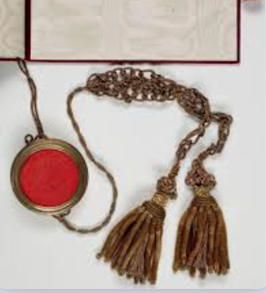
Hvad grundloven igangsatte
Den politiske afdeling
1848 Grundloven blev ekstremt demokratisk (70% af mændene over 30år fik valgret!) efter pres fra de nationalliberale, og det gik igennem pga. krigen
Pga. tabet af hertugdømmerne skulle grundloven revideres, og det blev til Grundloven af 1866
  Landstinget styrkedes i forhold til Folketinget og den rige overklasses magt over Landstinget blev stadfæstet
  Mandatfordelingen mellem by og land blev fastfrosset
  →opskriften på en forfatningskamp og en magtkamp mellem by og land, bønder og godsejerne
Forfatningskampen – vi vender stærkt tilbage til den

Slide 7
Der var dermed rigeligt, der kunne true den demokratiske revolution!
Men hvordan sikredes det danske demokrati på lang sigt?

Slide 8
Andelsbevægelsen
1+2 læser om kornsalgsperioden fra 135-137
3+4 læser om andelsperioden fra 137-139
Fremlæg hovedpointer for hinanden og tal jer gennem figuren side 135 og tabellerne side 137 og 138
Lav en fælles liste med argumenter for, at bønderne gik styrket ud af det 19. århundrede
Find mindst to billeder der viser spor fra andelsbevægelsen i dagens Danmark og sæt dem i jeres noter
Forklar hvorfor dette har noget som helst med demokrati at gøre
Tillægsspørgsmål til dem med god tid: hvad betyder det, når man i andelsbevægelsen ” stemmer efter hoveder og ikke høveder”

Slide 9
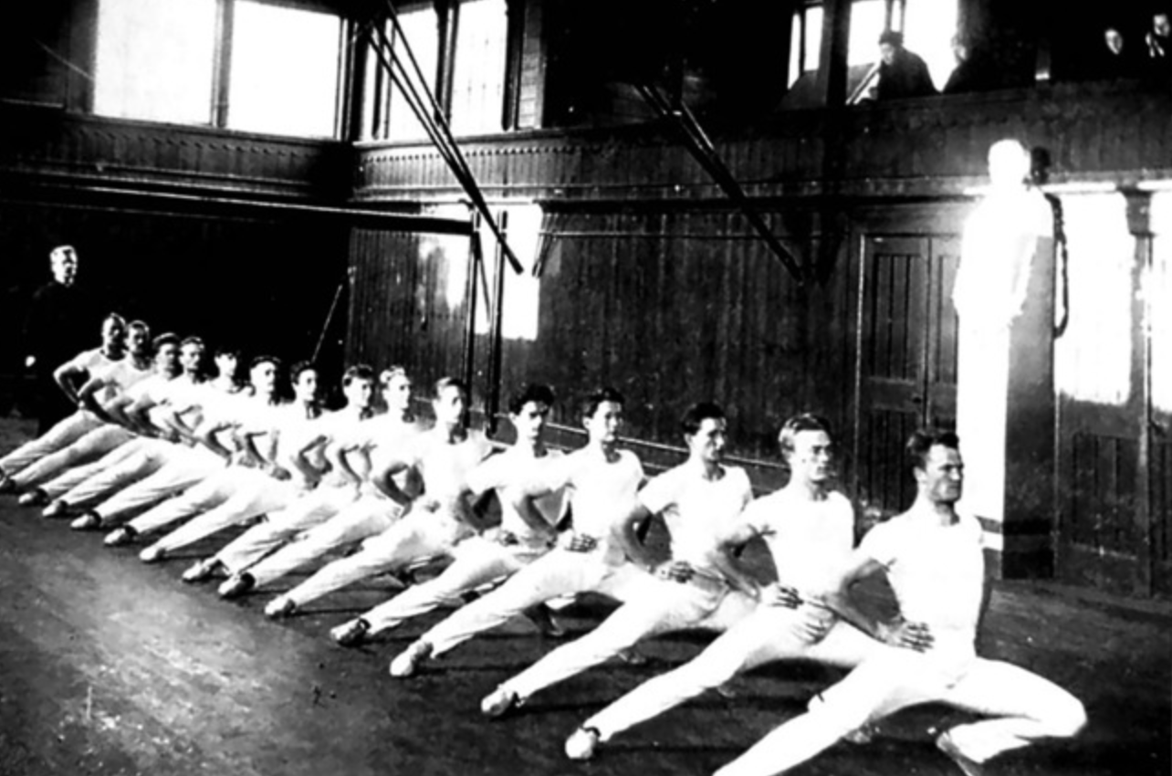
Højskolebevægelsen
Hvad går højskolebevægelsen ud på?
  Hvorfor understreger Grundtvig netop disse 6 punkter?
Hvad kom det til at betyde for bondestanden?
  Kan I genkende det fra jeres egen familiehistorie?
Forklar hvorfor dette har noget som helst med demokrati at gøre (bonuspoint hvis I kan forbinde det til billedet til højre!)

Slide 10
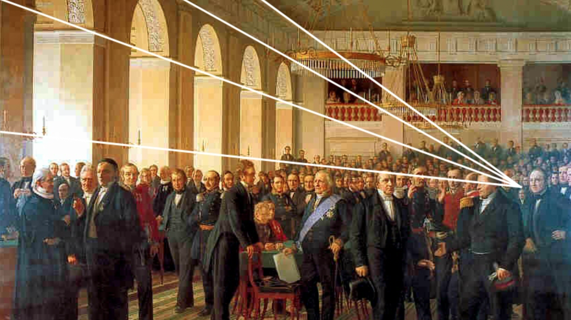
Den spøjse detalje

Slide 11
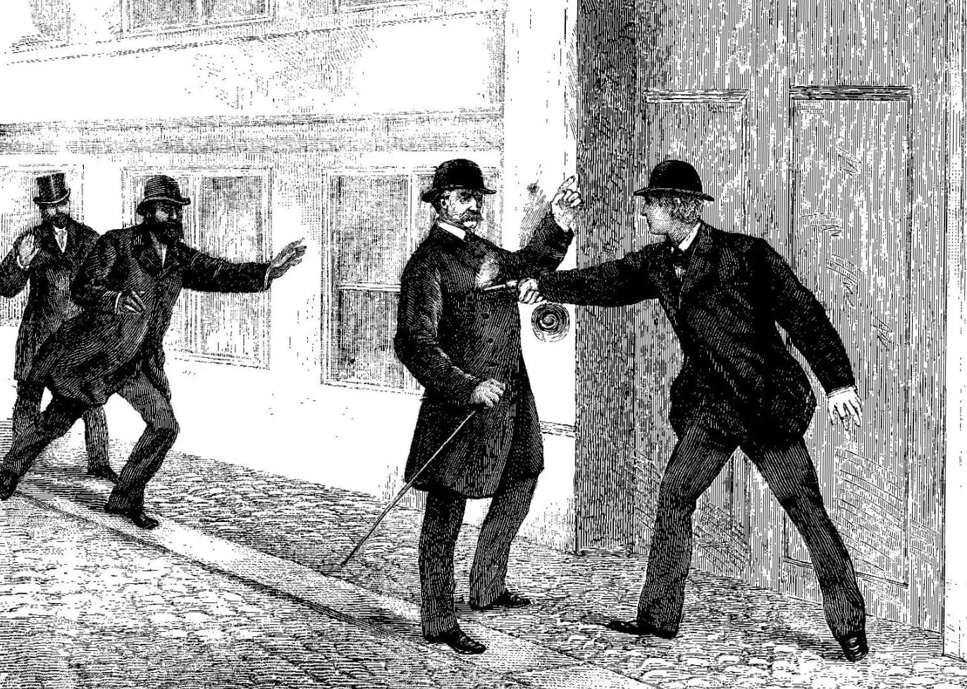
Forfatningskampen
Kahoot om partierne
Kongens rolle i grundloven overfor parlamentarisme
  Vi ser et par små klip fra Historien om Danmark
  32.20- 35.20
  55.55-slut
  Hvad går forfatningskampen ud på?
  Hvilke midler bruger Højre og Estrup?
  Hvorfor må kongen til sidst overgive sig?

Slide 12
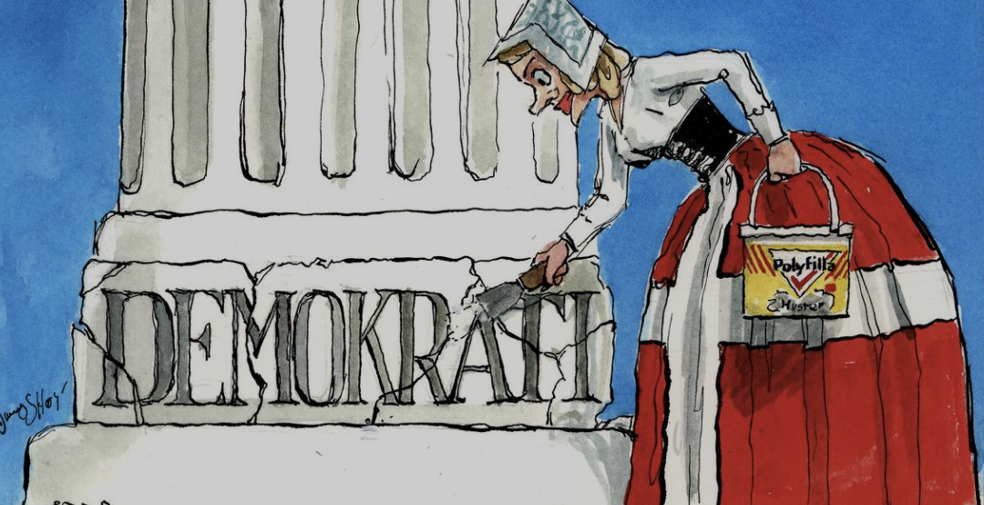
Konklusion på timen
Skriv en konklusion:
Hvordan forandredes bøndernes levevilkår sig i løbet af 1800-tallet?
Hvilken betydning fik det for fastholdelsen af demokratiet?

